Slide 1

UBND QUẬN LONG BIÊN
TRƯỜNG MẦM NON HOA PHƯỢNG
PHÁT TRIỂN NHẬN THỨC
Đề tài: Dạy trẻ cách nhận biết chữ số 0 và ý nghĩa của số 0 trong cuộc sống hàng ngày
Lứa tuổi: 5-6 tuổi
Giáo viên: Hoàng Thị Hoàn
Năm học: 2024 - 2025

Slide 2

Mục đích – Yêu cầu
1. Kiến thức:
- Trẻ biết tên chữ số 0
- Trẻ biết cấu tạo chữ số 0
- Trẻ biết tên các trò chơi
2. Kỹ năng:
-Trẻ đọc được chữ số 0
- Trẻ chơi các trò chơi liên quan đến chữ số 0
3.Thái độ
-Trẻ tích cực tham gia trong giờ học

Slide 3
Chuẩn bị
1. Đồ dùng của cô:
- Giáo án điện tử, que chỉ
- Nhạc một số bài hát trong chủ đề
2. Đồ dùng của trẻ:
- Mỗi trẻ có thẻ số 0, Thẻ số 1-9
- Dây kim tuyến
- Ca, cốc , bát rổ , bút chì, các hình học , các khối .

Slide 4


Trò chơi: Thử tài bé yêu

Slide 5



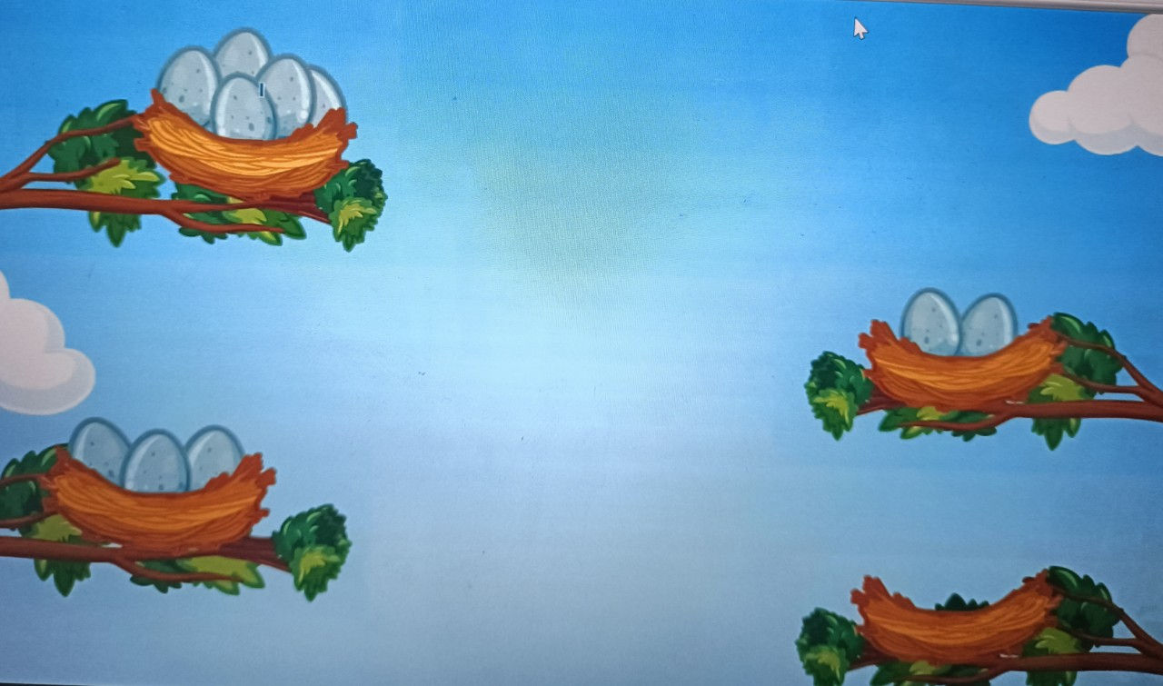


5
2
3

Slide 6







3
5
2

Slide 7

0

Slide 8




3
0

Slide 9


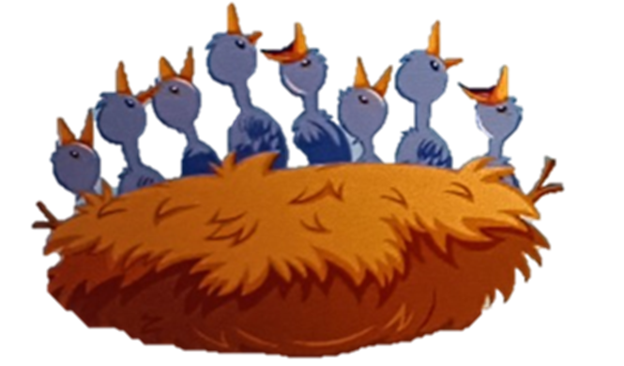


0

Slide 10

Giới thiệu số 0
0

Slide 11


Giới thiệu số 0 trong thứ tự số đếm
0
1
2
3
4
5
6
7
8
9

Slide 12

Ý nghĩa của số 0
0

Slide 13
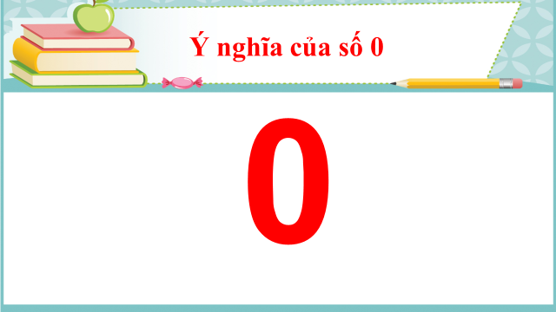
1

Slide 14

Số điện thoại
0963330391

Slide 15
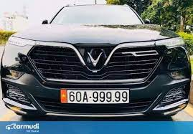

Slide 16
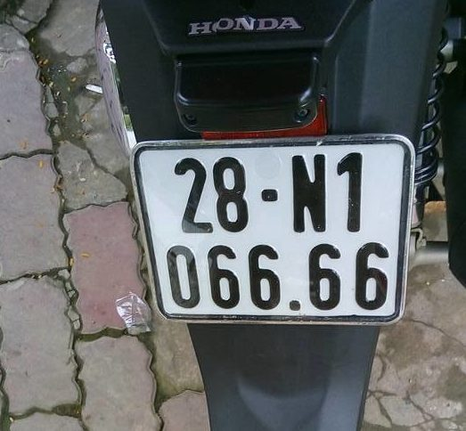

Slide 17

Trò chơi:Bé nhanh trí

Slide 18


Điền số tương ứng
3
0
5

Slide 19


Điền số còn thiếu
0
1
2
3
4
5
6
7
8
9

Slide 20
Tìm số 0 xung quanh nhà

Slide 21
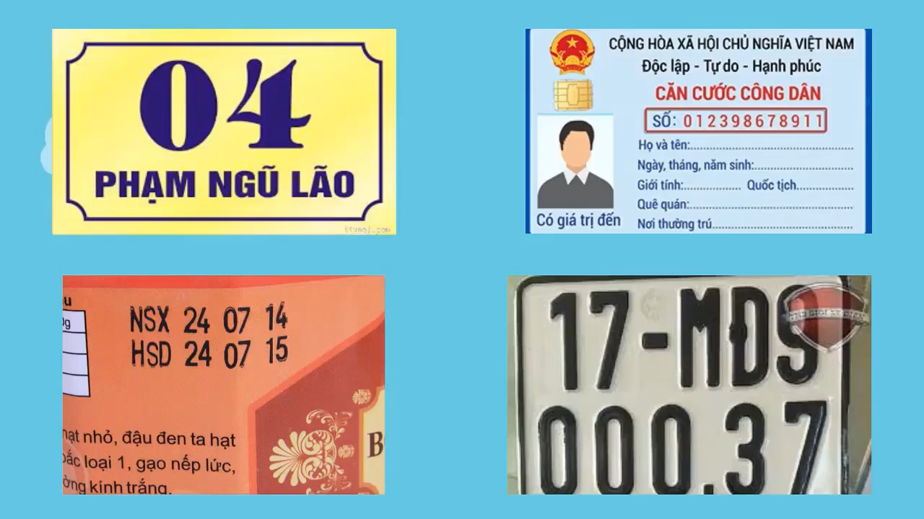

Slide 22



